Slide 1
Явления в неживой природе зимой

Slide 2
Зима –это:
-самое холодное время года
-зимой устанавливаются короткие дни и ночи
- зимой замерзают водоемы
- зимой земля покрывается снежным покровом.

Slide 3
Месяцы зимы:
-Январь
-февраль
-декабрь

Slide 4
Зимние явления в неживой природе:
1. Оттепель
2. Гололедица
3. Снегопад
4. Метель
5. Изморозь

Slide 5
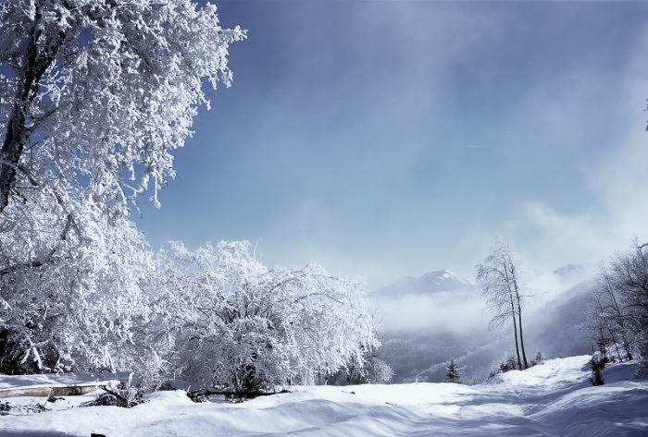
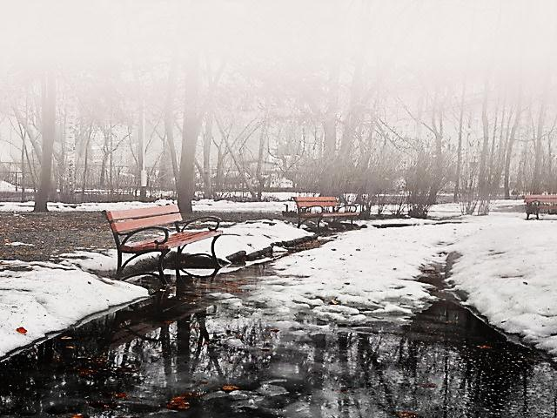
Оттепель.

Slide 6
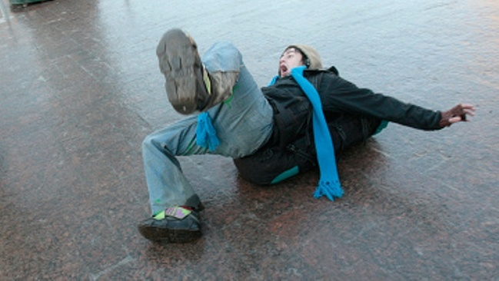
Гололедица

Slide 7
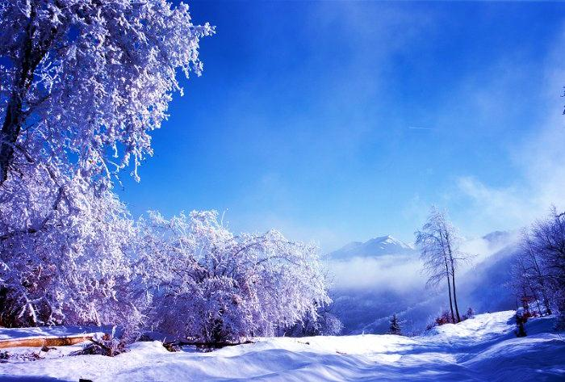
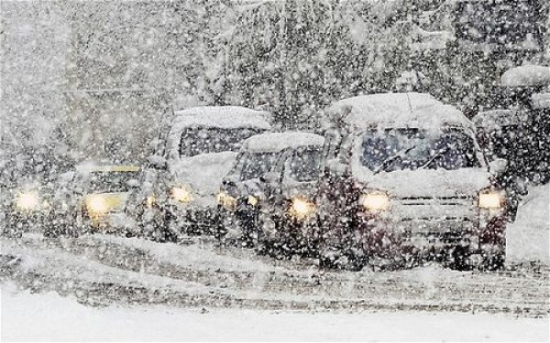
Снегопад

Slide 8
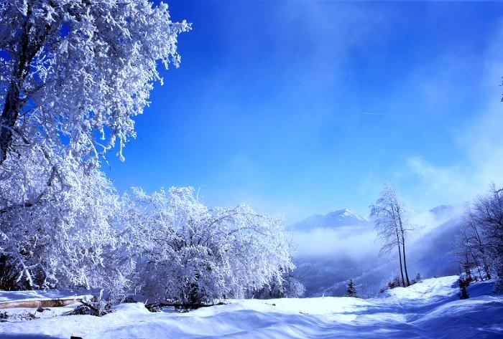
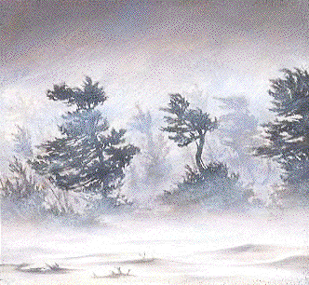
Метель

Slide 9
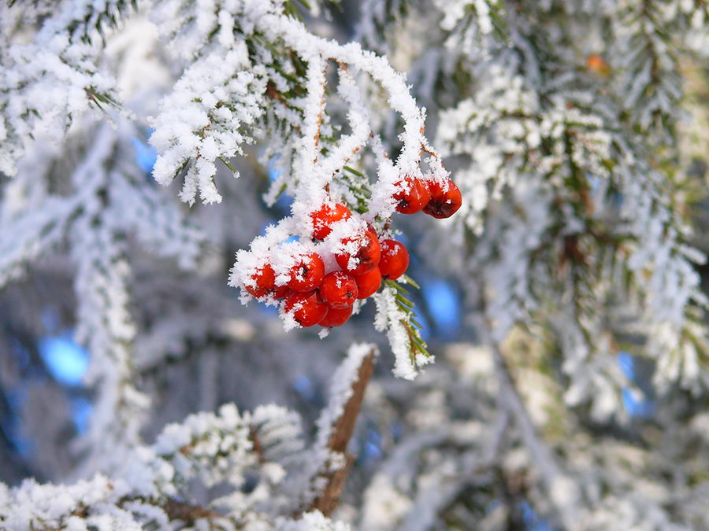
Изморозь

